Slide 1
আজকের ক্লাসে উপস্থিত সবাইকে
স্বাগতম

Slide 2
সৈয়দ জহিরুল কাইয়ুম
সহকারী শিক্ষক (আইসিটি)
জনতা আদর্শ বিদ্যাপীঠ
পলাশ, নরসিংদী।
০১৭১১-১২৬৭৮০
Kuaiyum.bd@gmail.com
পাঠ পরিচিতি
শ্রেণীঃ একাদশ দ্বাদশ
বিষয়ঃ তথ্য ও যোগাযোগ প্রযুক্তি
অধ্যায় ৩-সংখ্যা পদ্ধতি ও ডিজিটাল ডিভাইস
পাঠঃ বাইনারি থেকে অন্য সংখ্য পদ্ধতিতে রুপান্তর

Slide 3
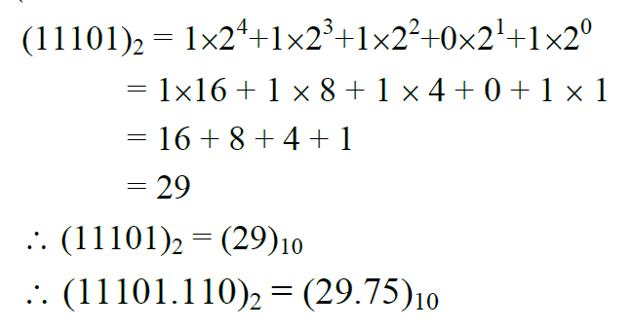
নিচের চিত্র গুলো দেখ এবং বল আজকের ক্লাসের পাঠ শিরোণাম কি হবে ?
বাইনারি থেকে অন্য সংখ্যা পদ্ধতির রুপান্তর

Slide 4
আমাদের আজকের ক্লাসের পাঠ শিরোণাম
বাইনারি থেকে অন্য সংখ্যা পদ্ধতির রুপান্তর

Slide 5
শিখনফল
এই পাঠ শেষে আমরা যা করতে সক্ষম হবো
বাইনারি থেকে ডিসিমাল সংখ্যা পদ্ধতিতে রুপান্তর করতে পারবো;
বাইনারি থেকে অক্টাল সংখ্যা পদ্ধতিতে রুপান্তর করতে পারবো;
বাইনারি থেকে হেক্সাডিসিমেল রুপান্তর করতে পারবো;

Slide 6
বাইনারি থেকে অন্য সংখ্যা পদ্ধতিতে রুপান্তর
সংখ্যা গননা বা হিসেব করার জন্য বিভিন্ন প্রতীক বা গাণিতিক চিহ্ন ব্যবহৃত হয় । এই সকল প্রতীক লেখার নিয়ম সমূহকে সংখ্যা পদ্ধতি বলে। অর্থ্যাৎ সংখ্যা লেখা বা প্রকাশ করার পদ্ধতিকে সংখ্যা পদ্ধতি বলে।

Slide 7
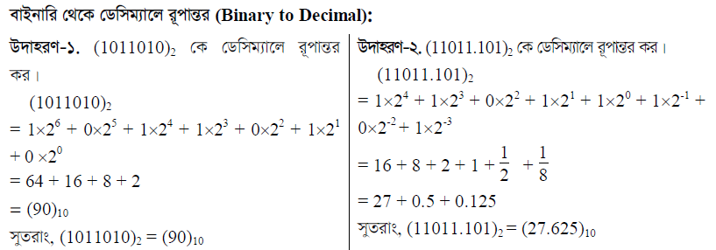
বাইনারি সংখ্যাকে ডিসিমেলে রুপান্তর
কোন বাইনারি সংখ্যার প্রত্যেকটি অংককে নিজ নিজ স্থানীয় মান দ্বারা গুন করে প্রাপ্ত গুনফলকে যোগ করলে উক্ত বাইনারি সংখ্যাটির সমতুল্য দশমিক মান পাওয়া যাবে।
যেমনঃ

Slide 8
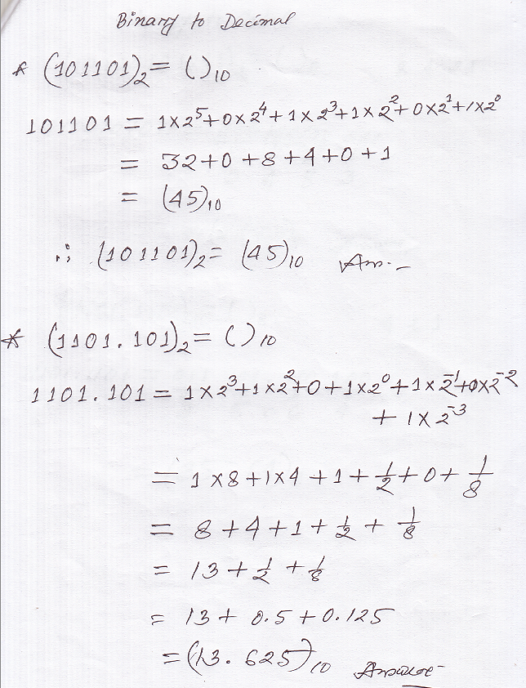
বাইনারি সংখ্যাকে ডিসিমেলে রুপান্তর

Slide 9
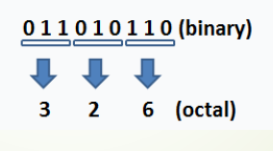
বাইনারি সংখ্যাকে অক্টালে রুপান্তর
একটি অক্টাল সংখ্যা তিনি বিট বাইনারি সংখ্যা দ্বারা প্রকাশ করা যায়।আমরা জানি বাইনারি সংখ্যার ভিত্তি ২ এবং অক্টাল সংখ্যার ভিত্তি ৮। বাইনারি সংখ্যাকে অক্টালে রুপান্তর করতে সংখ্যাটির অংকগুলোকে তিন বিট বিশিষ্ট ছোট ছোট ভাগে ভাগ করা হয়। এরপর প্রতিটি গ্রুপের সমতুল্য অক্টাল মান বসালে তা বাইনারি থেকে অক্টালে রুপান্তরিত হয়। যেমনঃ

Slide 10
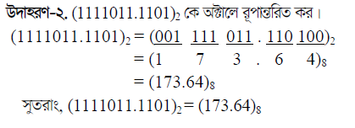
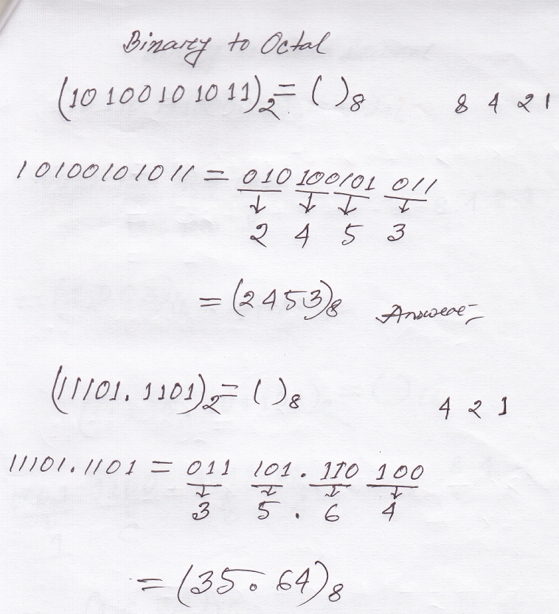
বাইনারি সংখ্যাকে অক্টালে রুপান্তর

Slide 11
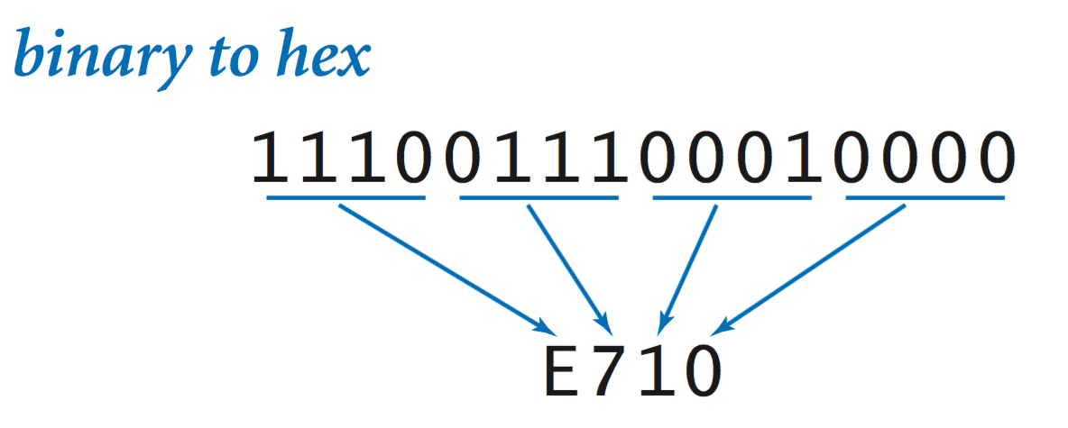
বাইনারি সংখ্যাকে হেক্সাডিসিমেলে রুপান্তর
একটি হেক্সাডিসিমেল সংখ্যা চার বিট বাইনারি দ্বারা প্রকাশ করা যায়। ইতিমধ্যে আমরা জেনেছি যে, বাইনারি সংখ্যার ভিত্তি ২ এবং হেক্সাডিসিমেল সংখ্যার ভিত্তি ১৬। বাইনারিকে হেক্সাডিসিমেলে রুপান্তর করতে সংখ্যাটির অংকগুলোকে চার বিট বিশিষ্ট ছোট ছোট ভাগে ভাগ করা হয়। এরপর প্রতিটি গ্রুপের মান বসালে তা বাইনারি থেকে হেক্সাডিসিমেলে রুপান্তরিত হয়। যেমনঃ

Slide 12
বাইনারি সংখ্যাকে হেক্সাডিসিমেলে রুপান্তর

Slide 13
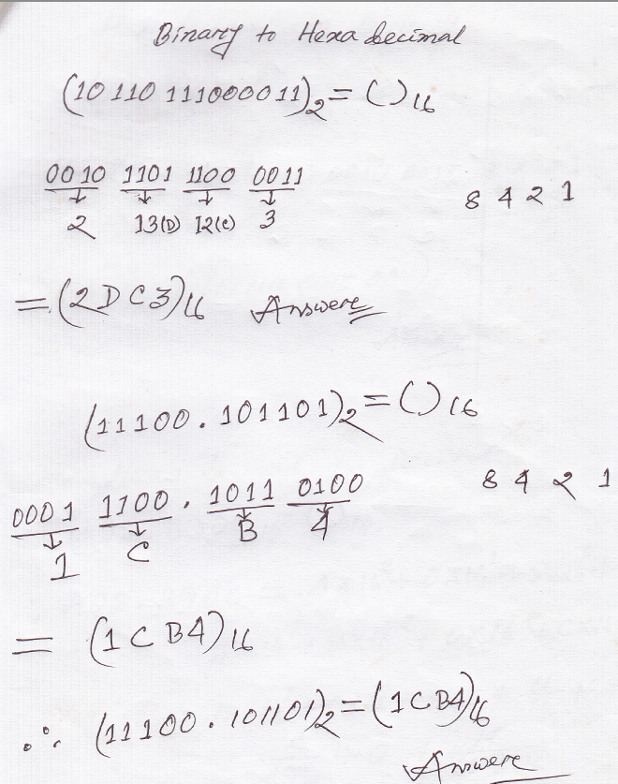
বাইনারি সংখ্যাকে হেক্সাডিসিমেলে রুপান্তর

Slide 14
মুল্যায়ণ
১। বাইনারি সংখ্যা পদ্ধতি কাকে বলে ?
২। হেক্সাডিসিমেল সংখ্যা পদ্ধতি কী ?
৩। অক্টাল ও ডিসিমেল সংখ্যা পদ্ধতির ভিত্তি কত ?
৪। বাইনারি থেকে ডিসিমেল সংখ্যা পদ্ধতিতে রুপান্তরের নিয়ম কী ?
৫। বাইনারি থেকে অক্টালে রুপান্তরের নিয়ম বল ?
৬। বাইনারি থেকে হেক্সাডিসিমেলে রুপান্তরের নিয়ম কী ?

Slide 15
বাড়ীর কাজ

Slide 16
পরবর্তী ক্লাসে আলোচনা করবো
হেক্সাডিসিমেল থেকে অন্য সংখ্যা পদ্ধতির রুপান্তর

Slide 17
সবাইকে অনেক ধন্যবাদ

